Slide 1
0118
정윤세, 최해원

Slide 2
목차
Data Analysis and Preprocessing
Modeling
Evaluation

Slide 3
Data Analysis and Preprocessing
Kaggle Dataset [Customer Segmentation Classification]
https://www.kaggle.com/kaushiksuresh147/customer-segmentation
한 자동차 회사에서 소비자의 특성을 담은 데이터를 기반으로 고객을 4개의 부분 (A,B,C,D)으로 분류하는 과제

Slide 4
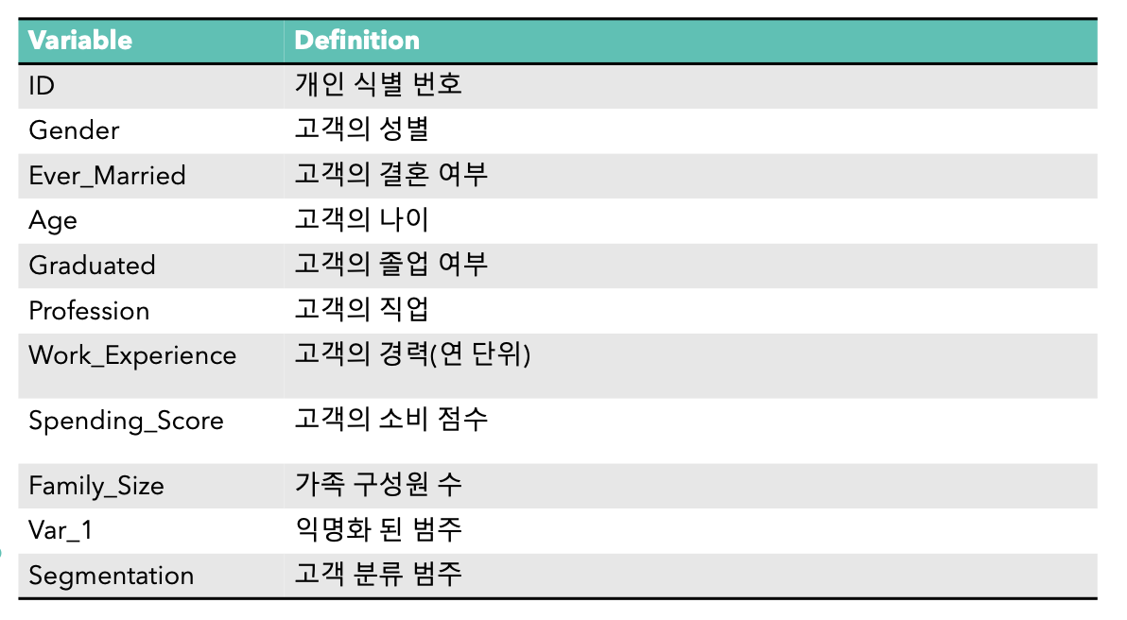
Data Analysis and Preprocessing

Slide 5
Data Analysis and Preprocessing
#1 Segmentation 별로 Feature들이 어떤 분포를 보이고 있는가?
우선 target인 Segmentation을 기준으로 feature들의 분포를 시각화 하여 어떤 관계가 있는지 파악한다.
A,B,C는 전체적으로 비슷한 경향을 보이나, D는 눈에 띄게 다른 경향을 보인다.

Slide 6
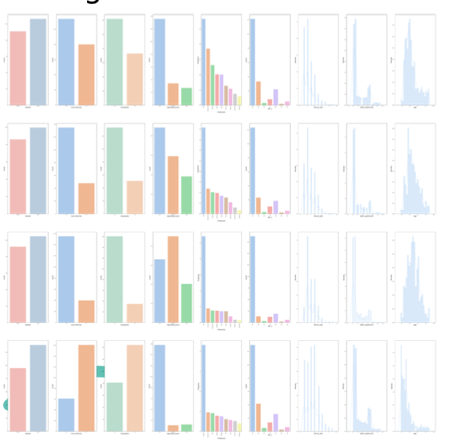
Data Analysis and Preprocessing

Slide 7
Data Analysis and Preprocessing
[각 Profession의 비율과 그 안 에서 각 Segmentation이 차지 하는 비중 그래프]
전체 Profession 중에 Artist가 약 25.5%로 가장 큰 비중을 차지한다.
모든 Profession에서 Segmentation D가 B, C보다 큰 비중을 차지한다.
Segmentation C는 모든 Profession을 통틀어 가장 적다.

Slide 8
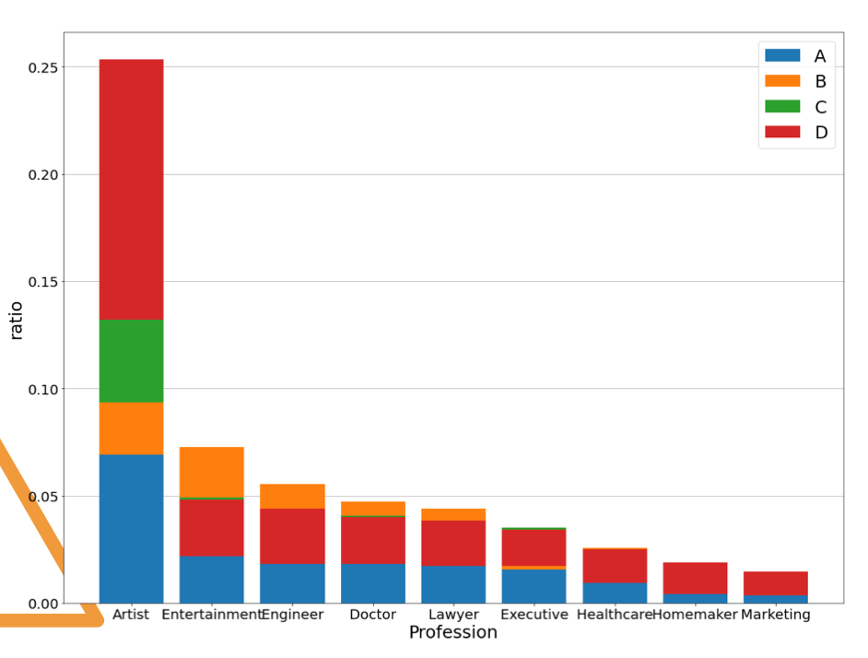
Data Analysis and Preprocessing

Slide 9
Data Analysis and Preprocessing
#2 Profession이 NaN일 때 Spending_Score와 Work_Experience의 관계
위: Profession이 NaN일 때 Work_Experience가 NaN인 경우
아래: Profession이 NaN일 때 Work_Experience가 0인 경우
→ 두 경우 모두 Spending_Score에서 Low가 압도적으로 큰 비중을 차지하는 것을 토대로 Profession이 NaN인 사람을 ‘무직’으로 간주한다.

Slide 10
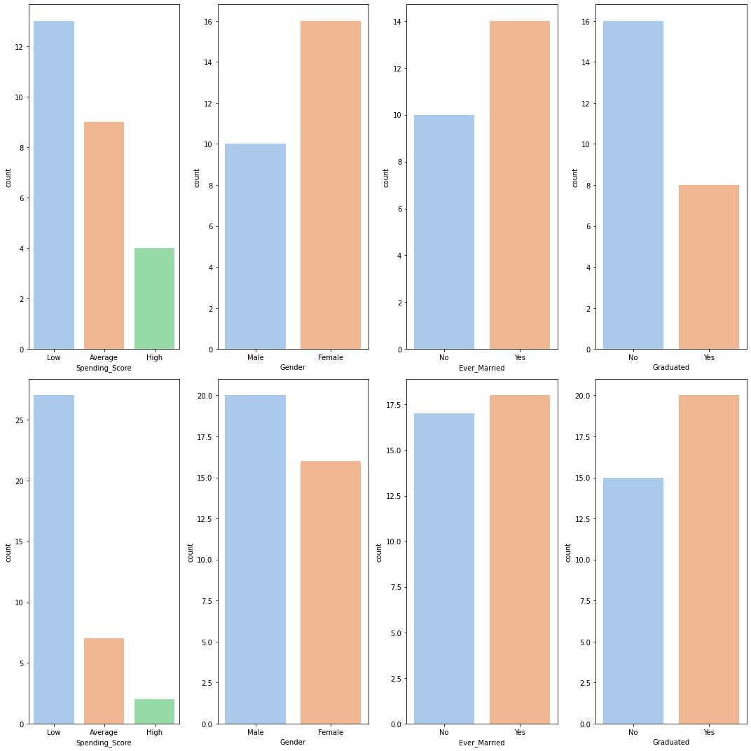
Data Analysis and Preprocessing

Slide 11
Data Analysis and Preprocessing
#3 Ever_married와 family_size의 관계
1인 가구에서 결혼 비경험자의 수가 유의미한 차이로 더 많다.
2인-4인 가구에서 결혼 경험자의 수가 유의미한 차이로 더 많다(특히 2인 가구)
나머지 분포는 큰 차이를 보이지 않는다.
→ Family_Size가 4 이하인 경우엔 Ever_Married에 따른 차이가 존재 하나 5 이상인 경우엔 Ever_Married의 영향을 받지 않는 것으로 보인다.

Slide 12
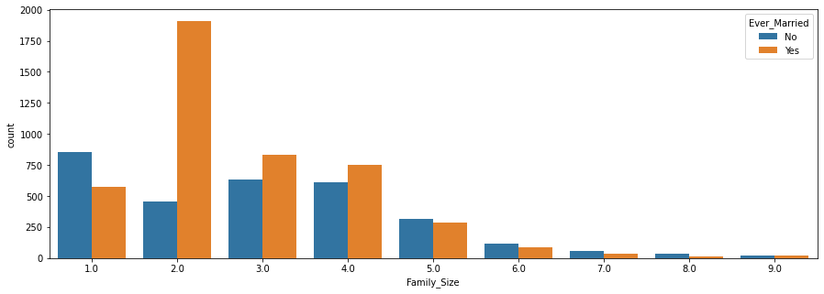
Data Analysis and Preprocessing

Slide 13
Data Analysis and Preprocessing
#4 Var_1의 의미
Var_1의 각 카테고리 별 빈도 그래프 → cat_6이 압도적인 수를 차지한다. 그러나 그래프만으로는 var_1의 의미를 추정할 수는 없었다.

Slide 14
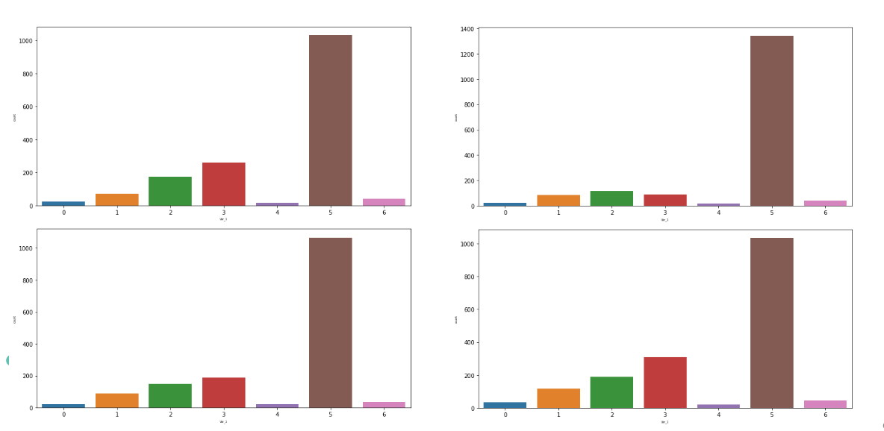
Data Analysis and Preprocessing

Slide 15
Data Analysis and Preprocessing
#5 Graduated, Profession 과 Spending_Score의 관계
Healthcare, Engineer, Marketing을 제외하고는 모든 직업에서 졸업자의 수가 미졸업자의 수 보다 많다.
특히 Artist는 졸업자와 미졸업자의 수 차이가 아주 크게 나타난다.
Healthcare는 미졸업자가 졸업자 보다 많음 Profession들 중에서도 가장 미졸업자의 비율이 크게 나타난다.

Slide 16
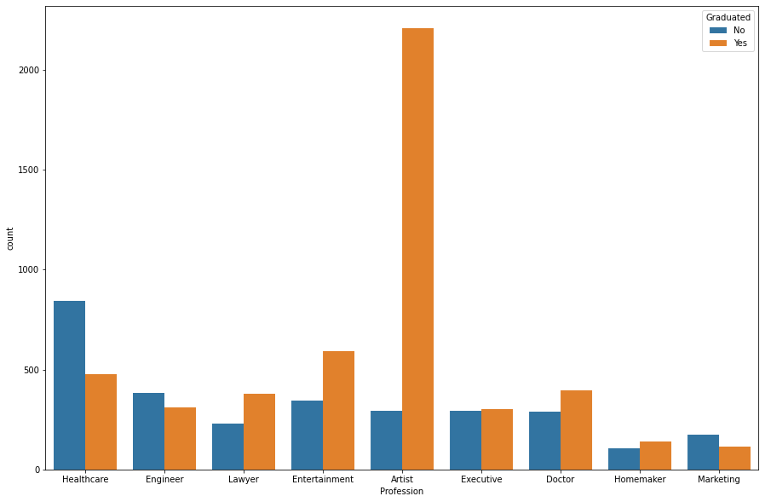
Data Analysis and Preprocessing

Slide 17
Data Analysis and Preprocessing
• Lawyer와 Executive를 제외한 모든 Profession에서 Spending_Score가 Low인 경우가 가장 많다.

Slide 18
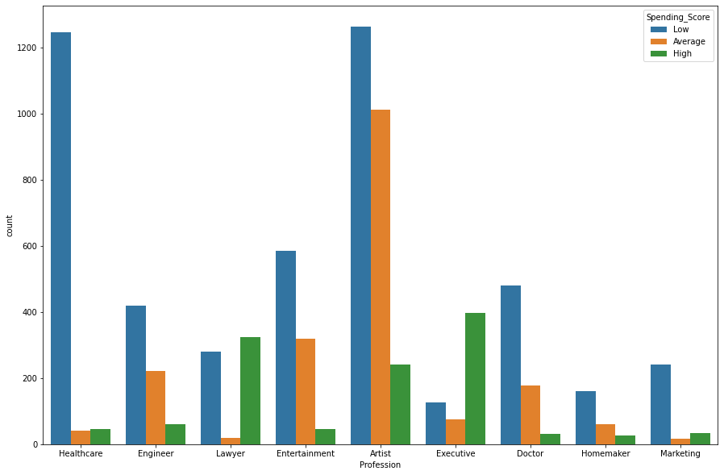
Data Analysis and Preprocessing

Slide 19
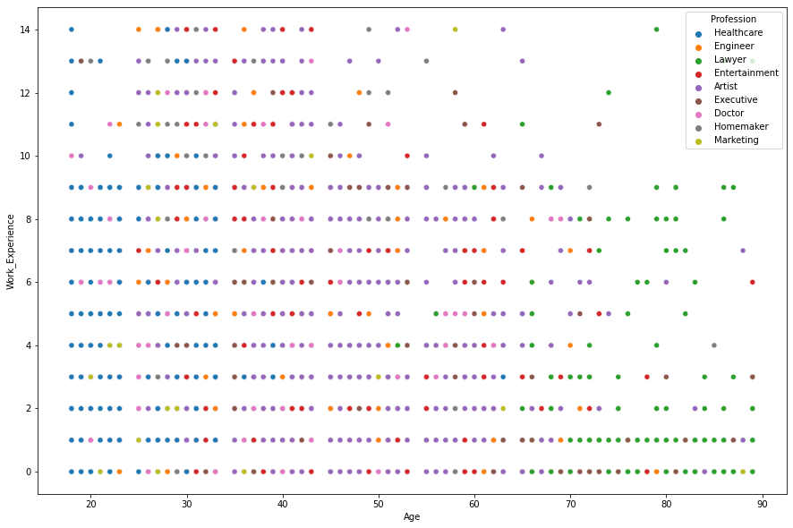
Data Analysis and Preprocessing
• 시각화와 데이터 분석 과정을 거치며
1) 10대인 응답자가 Work_Experience 가 10년 이상인 경우가 존재
2) Lawyer인 응답자가 60대 이상에만 분포
3) 80세 이상인 응답자가 Work_Experience가 2년 미만인 경우 가 다수 존재 등의 어색한 특징들을 발견했다.

Slide 20
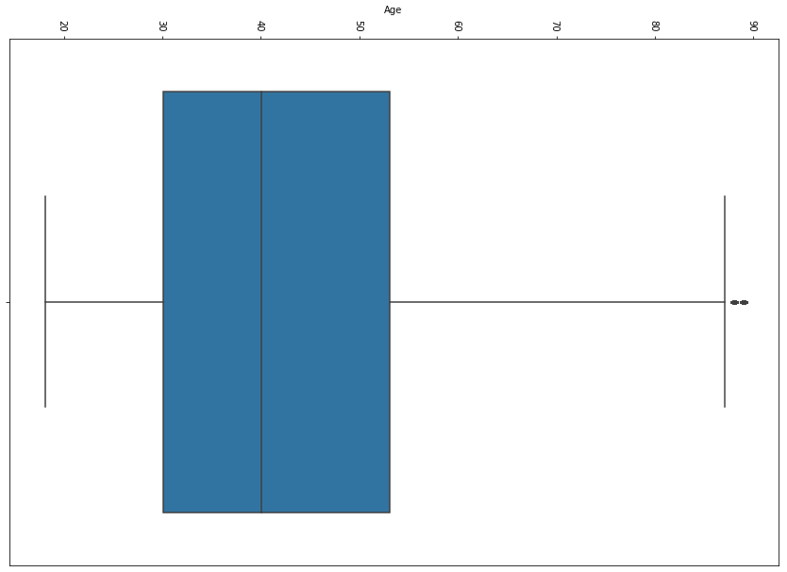
Data Analysis and Preprocessing
Age에서 상식 선을 벗어난 나이를 이상치로 간주하고 제거한다.(Boxplot 참고)
→ 88세, 89세 제거

Slide 21
Data Analysis and Preprocessing
• 결측치 처리 방법 : 결측치를 예측하는 서브 모델을 만들고,
이를 통해 예측한 값으로 결측치를 대체한다.
• 결측치 처리 과정 1) 결측치가 있는 feature 중 하나를 target으로 설정 2) target인 feature의 결측치가 모두 밑으로 가도록 데이터 정렬 3) target의 결측치가 y_test에 들어가도록 데이터를 4등분 4) X_train, y_train을 통해 데이터를 학습하고 이를 X_test, y_test에 적용
• 해당 과정을 통해 결측치를 대체한 feature : Ever_Married, Graduated, Family_Size, Var_1
• Work_Experience와 Profession은 앞서 #2에서 언급한 내용을 바탕으로 각각 0과 ‘JobLess’로 결측치를 대체한다.

Slide 22
Data Analysis and Preprocessing
• 순서형 변수 Spending_Score → Label Encoding
• 범주형 변수 Gender, Ever_Married, Graduated, Profession, Var_1 → One-Hot Encoding

Slide 23
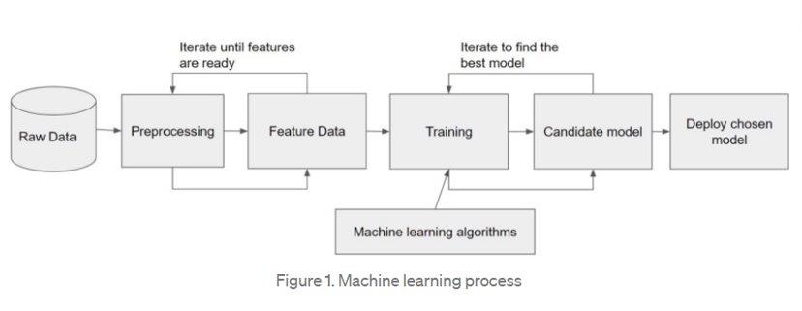


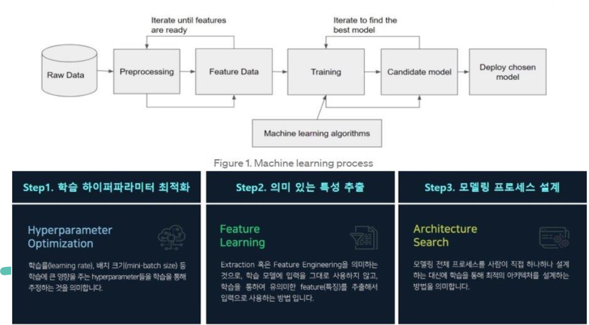
Modeling - AutoML

Slide 24
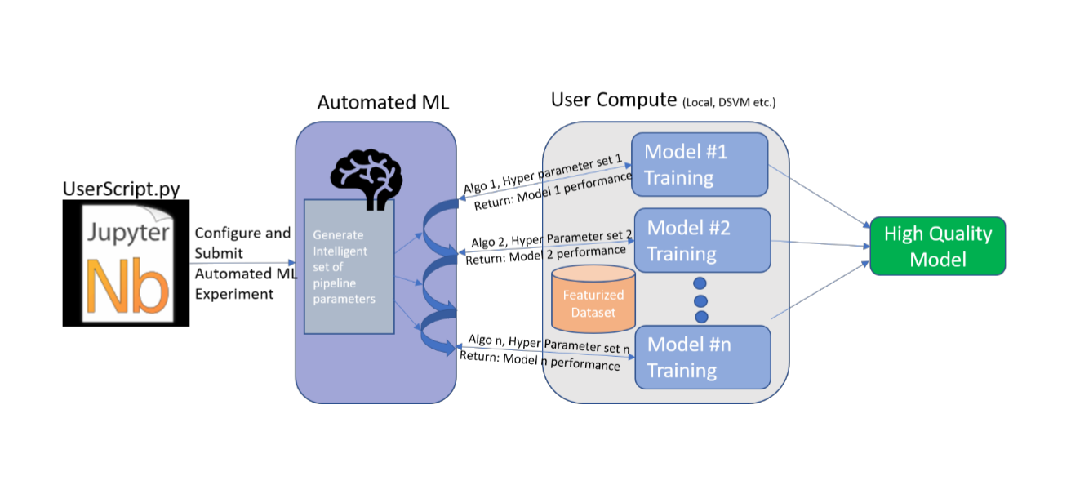
Modeling - AutoML

Slide 25
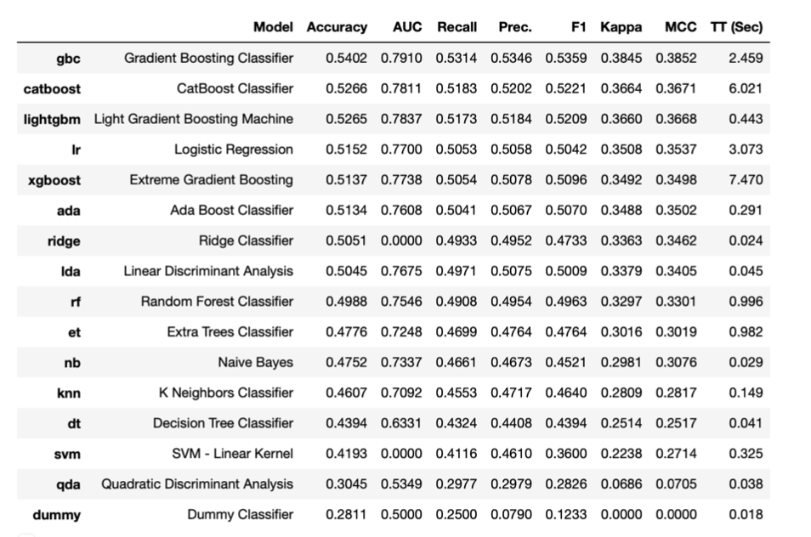
Modeling - AutoML

Slide 26
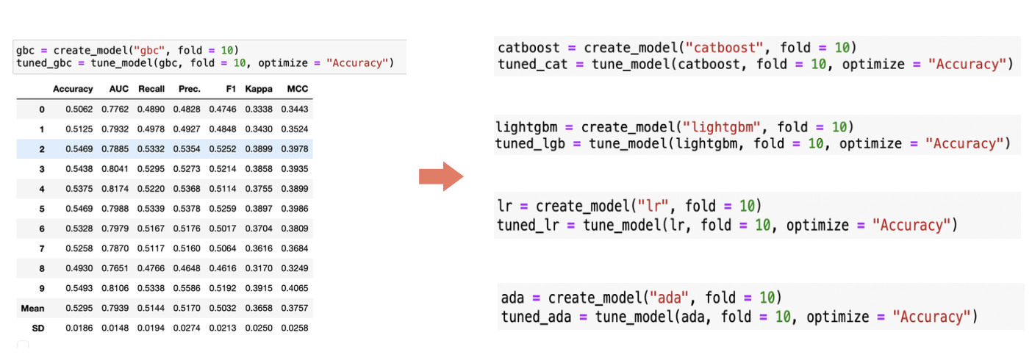
Modeling - AutoML

Slide 27
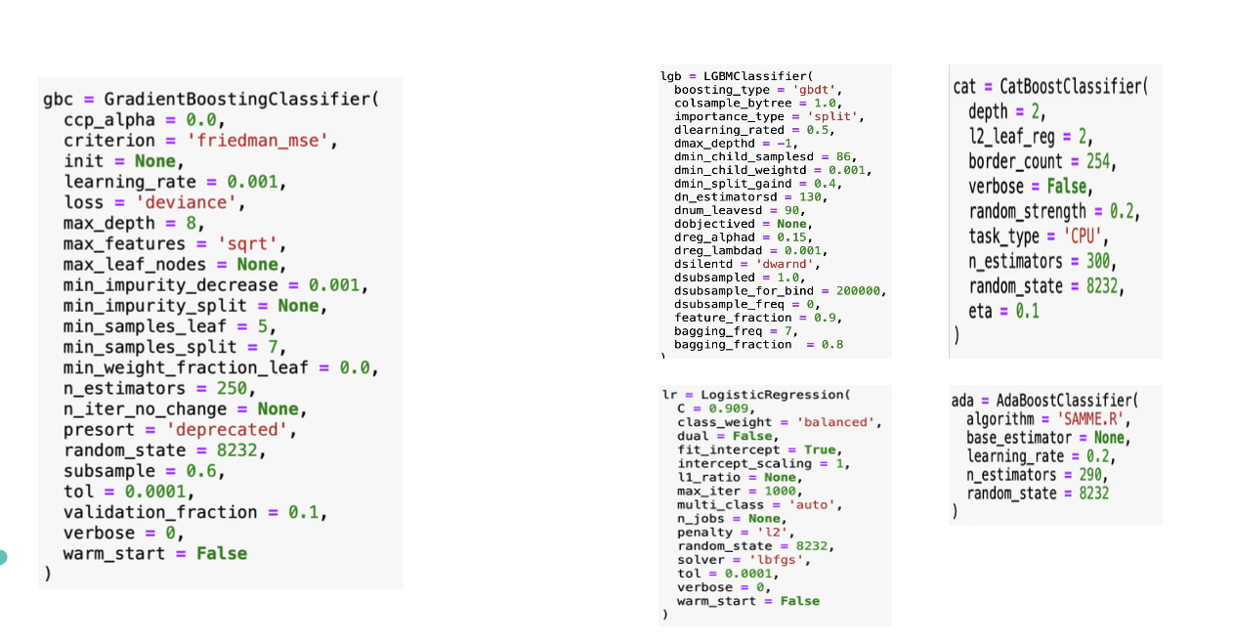
Modeling - AutoML

Slide 28

Contents of Evalutaion
Customized Voting
GridSearchCV
Ending

Slide 29
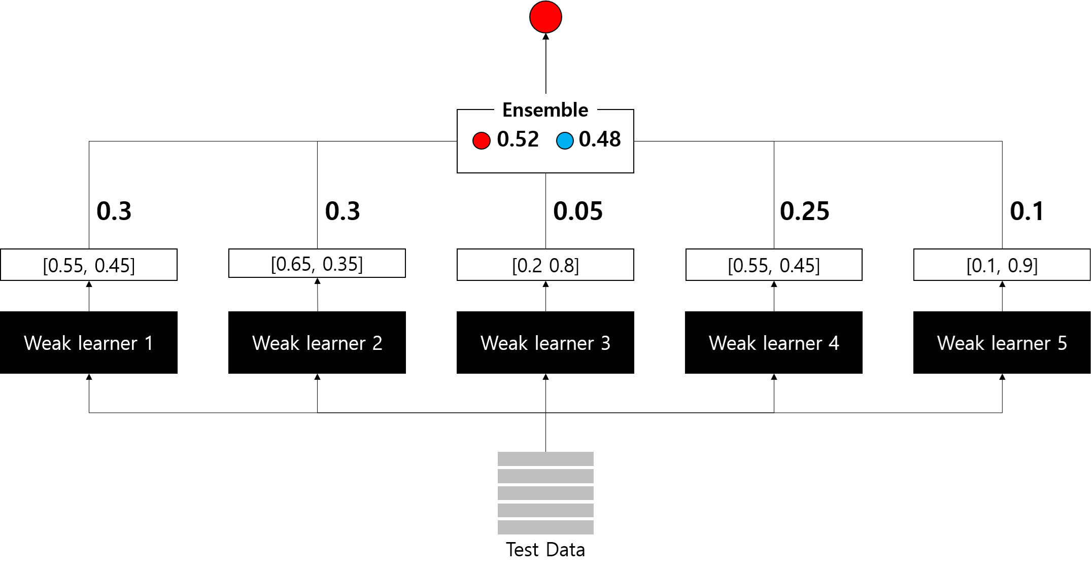
Evaluation – Customized Voting

Slide 30
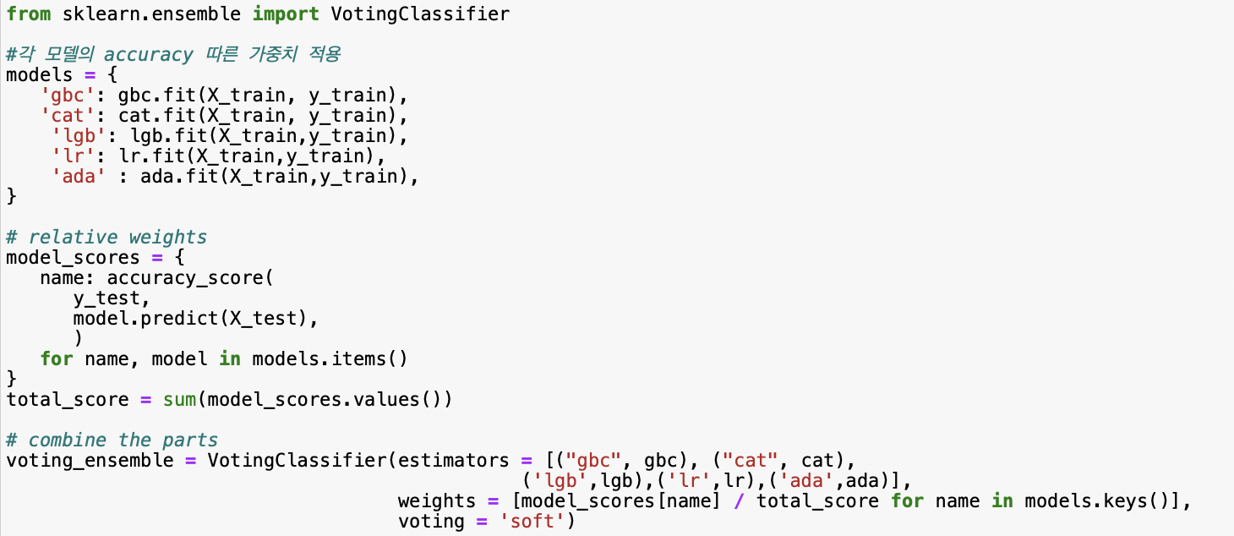
Evaluation – Customized Voting

Slide 31
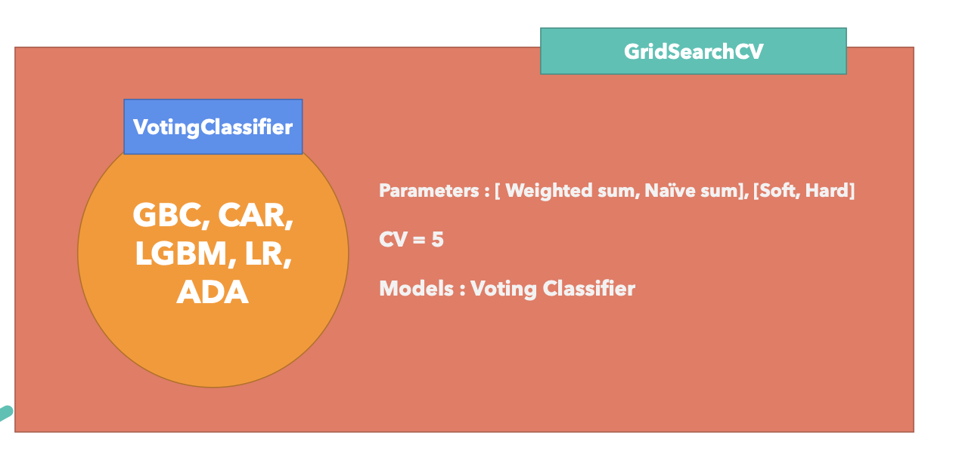
Evaluation - GridSearchCV

Slide 32
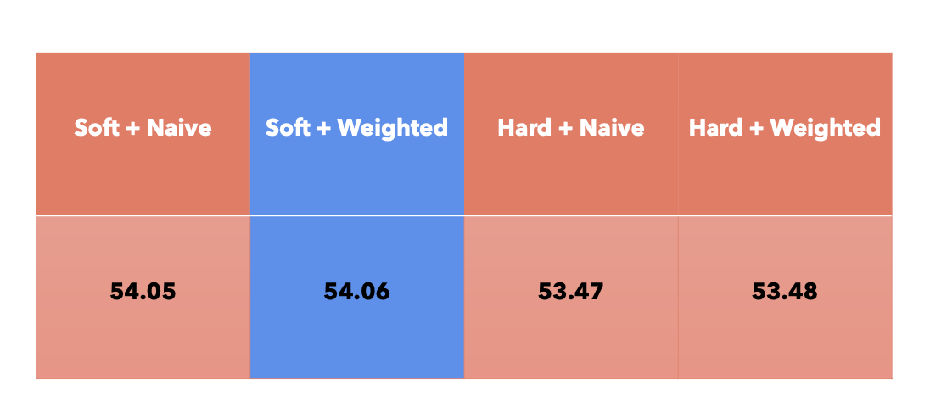
Evaluation - Ending

Slide 33

Evaluation - Ending
한계점 : 실질적인 전처리의 부재
→ feature의 해석이 결과에 반영되지 않음
의의 : 결측치 modeling : weighted-sum soft voting
→ 결과 향상 <Kaggle Bronze Medal + 1.05%>

